Slide 1
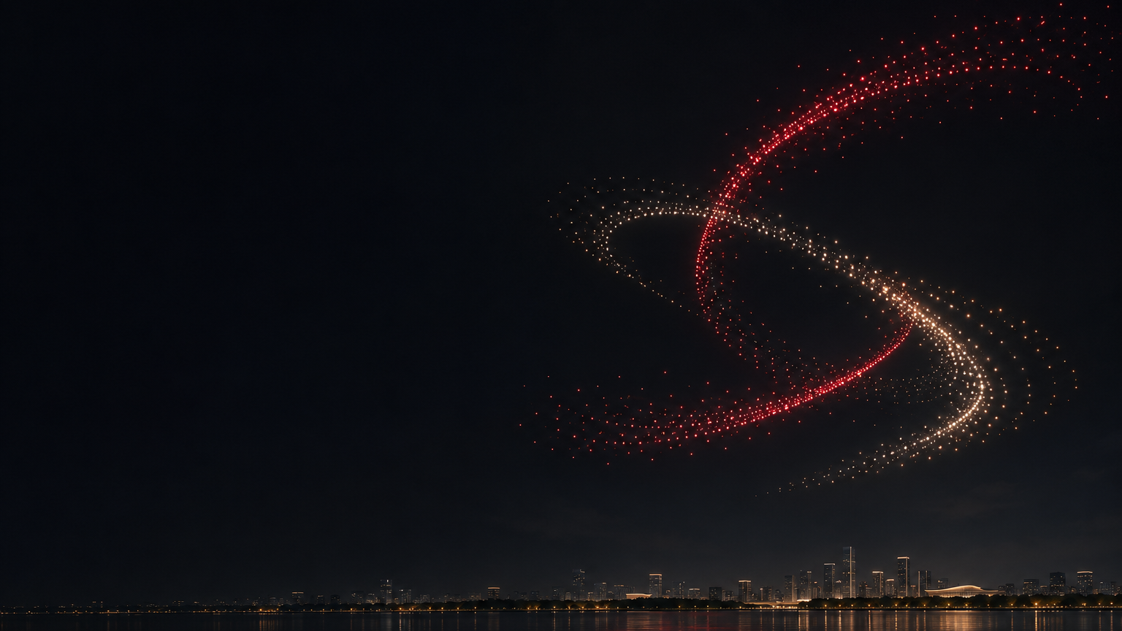
今世缘 × 中航材锐达科技
BRAND EXPERIENCE
缘起星河
光耀今世
今世缘无人机品牌整合营销合作提案
让今世缘的品牌故事，点亮城市夜空。
提案单位：中航材锐达科技
AI 概念视觉
01
Notes:
本次提案由中航材锐达科技面向今世缘提出，以“缘起星河·光耀今世”为主题，探索无人机品牌整合营销合作。我们希望让今世缘的品牌故事，点亮城市夜空。封面是AI概念视觉，不代表实际项目或特定场地。

Slide 2
集团背景
CORPORATE BACKGROUND
央企产业背景，奠定合作信任
央企
中国航空器材集团有限公司
中国航空器材集团有限公司是
国务院国资委管理的中央企业，
国务院国资委管理
长期深耕中国民航航空保障领域。
集团业务
航空器整机保障
航空器材保障
航空技术装备
机场服务
合作价值
依托深厚的航空产业资源与专业服务能力，
以航空产业基础和专业资源，支持低空科技与商业应用场景的创新发展。
中航材锐达科技
02
Notes:
根据提供的大纲，中国航空器材集团有限公司是国务院国资委管理的中央企业，长期深耕中国民航航空保障领域。集团业务涵盖航空器整机保障、航空器材保障、航空技术装备及机场服务，积累深厚的航空产业资源与专业服务能力。依托产业基础和专业资源，支持低空科技与商业应用场景的创新发展。

Slide 3
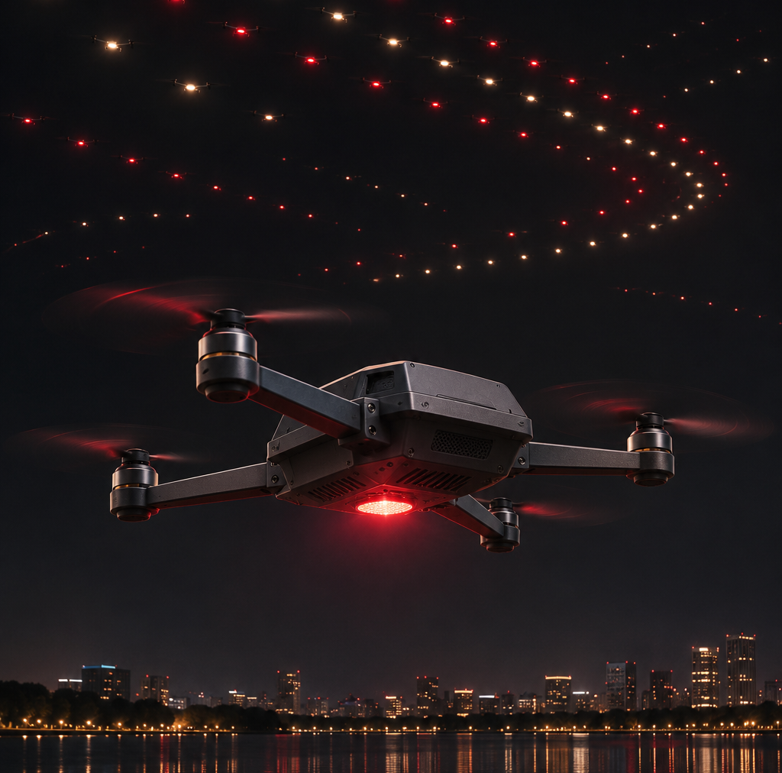
中航材锐达科技
BUSINESS & SERVICES
低空科技与品牌运营服务
面向城市文旅、品牌营销及大型商业活动，推动低空技术与城市商业场景融合。
01
低空科技
无人机集群表演、数字飞天屏及空中显示应用。
02
品牌营销
专属天空广告、主题创意及品牌活动策划。
03
城市运营
城市地标场景合作、文旅光影秀与城市IP共建。
04
传播服务
现场影像、品牌短片及全媒体传播支持。
AI 概念视觉
合作定位
提供场景、创意、技术与传播相结合的品牌合作方案。
今世缘无人机品牌整合营销合作提案
03
Notes:
中航材锐达科技面向城市文旅、品牌营销及大型商业活动，推动低空技术与城市商业场景融合。低空科技包括无人机集群表演、数字飞天屏和空中显示应用；品牌营销包括专属天空广告、主题创意与品牌活动策划；城市运营包括城市地标场景合作、文旅光影秀与城市IP共建；传播服务包括现场影像、品牌短片和全媒体传播支持。合作定位是提供场景、创意、技术与传播相结合的品牌合作方案。图片为概念视觉。

Slide 4
市场机遇
THE OPPORTUNITY
无人机光影秀：城市流量的新入口
科技艺术与城市夜景相结合，吸引现场观演，
并通过公众拍摄与分享，带来线上二次传播的潜力。
参考案例：重庆“新韵重庆”无人机灯光秀
90余
1100万
110亿
场累计展演
人次以上累计现场观演
次左右全网累计传播
长期、多场活动的累计成果，非单场效果。数据依据所提供大纲。
商业启示
将夜空演出打造为城市话题，延伸形成持续传播的文旅与品牌内容。
今世缘无人机品牌整合营销合作提案
04
Notes:
无人机光影秀将科技艺术与城市夜景结合，具备吸引现场观演和线上二次分享的潜力。根据提供大纲，重庆“新韵重庆”无人机灯光秀累计展演九十余场、现场观演超过一千一百万人次、全网累计传播约一百一十亿次。这是长期、多场活动的累计成果，不是单场效果或本次项目承诺。商业启示是将夜空演出打造为城市话题，延伸形成持续传播的文旅与品牌内容。正式对外前应核实原始数据出处与统计周期。

Slide 5
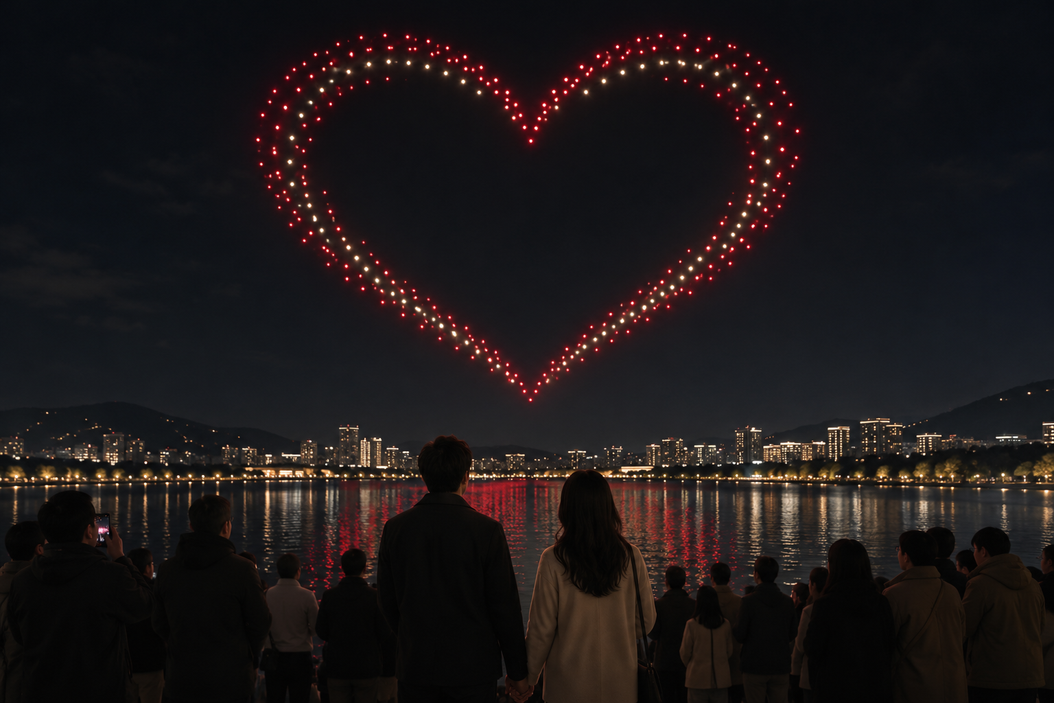
品牌价值
WHY JINSHIYUAN
为什么今世缘值得拥有一场天空广告？
以观赏价值与情感表达，让今世缘的“缘文化”被更多人看见。
更醒目的品牌展示
让标识、产品与品牌主张出现在城市夜空。
更深的情感连接
将爱情、亲情、团圆与陪伴转化为视觉故事。
更广的传播路径
延伸至短视频、媒体报道与公众主动分享。
更长的内容价值
沉淀广告短片、城市影像与渠道宣传素材。
更大的合作空间
AI 概念视觉，非实际活动照片
探索“今世缘×城市”联合文化IP。
核心目标
让人记住“今世有缘，相伴永远”
今世缘无人机品牌整合营销合作提案
05
Notes:
以观赏价值与情感表达，让今世缘的缘文化被更多人看见。标识、产品与品牌主张可以在城市夜空获得醒目展示，爱情、亲情、团圆与陪伴转化为视觉故事。传播延伸至短视频、媒体报道和公众主动分享，并沉淀广告短片、城市影像与渠道素材。后续探索“今世缘×城市”联合文化IP，让人记住“今世有缘，相伴永远”。配图为AI概念场景，不是实际活动照片。

Slide 6
核心优势 01
LANDMARK RESOURCES
优质城市地标场景资源
好场景，是品牌被看见、被拍摄、被传播的重要起点。
重点场景
城市地标与品牌同框
苏州
辨识度鲜明的天际线、湖景与夜间文旅氛围，
适合打造品牌与城市地标同框的标志性影像。
金鸡湖
正推进相关无人机表演场景的独家运营合作。
长三角区域布局
独家运营合作推进中
杭州西湖及相关城市空间：合作拓展方向。
江苏其他重点城市：逐步推进场景合作。
条件成熟后，探索品牌专场、节庆联动及多城活动。
以优质地标资源结合品牌专属天空广告，形成差异化的城市传播场景。
独家权益、场地使用和飞行安排，均以最终签署的协议、审批及现场条件为准。
今世缘无人机品牌整合营销合作提案
06
Notes:
好场景是品牌被看见、被拍摄和被传播的重要起点。苏州金鸡湖的天际线、湖景与夜间文旅氛围适合品牌与地标同框；根据提供大纲，中航材锐达科技正推进相关独家运营合作，并不表示权益已经签署生效。区域布局包括作为合作拓展方向的杭州西湖及相关城市空间，以及逐步推进合作的江苏其他重点城市。条件成熟后探索品牌专场、节庆联动和多城活动，形成差异化城市传播场景。独家权益、场地使用和飞行安排均以最终协议、审批及现场条件为准。

Slide 7
核心优势 02
LARGE-SCALE DRONE TECHNOLOGY
世界级大型无人机集群技术
以大型集群与空中显示能力，拓展品牌创意的表现空间。
团队资料展示的三项吉尼斯世界纪录成果
33,615
148.322
架无人机同时飞行
㎡最大面积LED网状飞天屏
最多无人机组成的空中图案
技术能力：大规模集群控制、高精度定位、通信协同、复杂图案设计及多层安全保障。
今世缘应用：巨型“缘”字、品牌标识、酒瓶造型与动态品牌展示。
纪录、设备规模与技术成果的对外署名，须以相关主体授权及实际可调配资源为准。资料依据用户提供大纲。
今世缘无人机品牌整合营销合作提案
07
Notes:
团队资料展示三项吉尼斯世界纪录成果：三万三千六百一十五架无人机同时飞行、最多无人机组成的空中图案，以及一百四十八点三二二平方米的最大面积LED网状飞天屏。技术能力包括大规模集群控制、高精度定位、通信协同、复杂图案设计及多层安全保障。面向今世缘，可探索巨型缘字、品牌标识、酒瓶造型与动态品牌展示。纪录、设备规模与技术成果的对外署名，须以相关主体授权及实际可调配资源为准；本页不将纪录直接认定为提案单位独立持有。数据依据用户大纲。

Slide 8
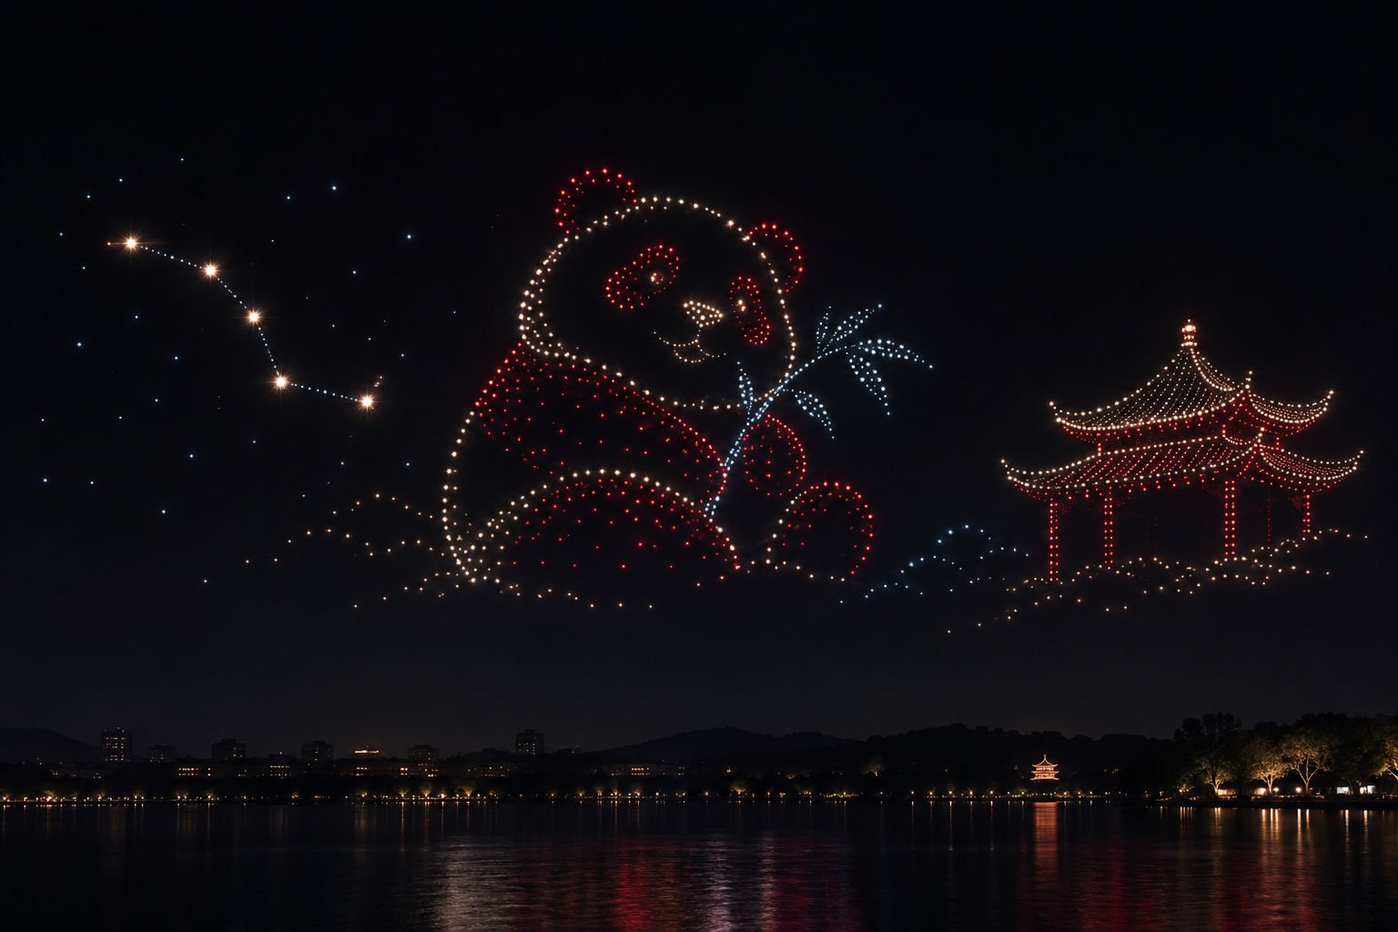
核心优势 03
CREATIVE EXPRESSION
经典案例与创意表现力
技术决定能飞多高，创意决定品牌能被记住多久。
大型集群案例
成都大规模无人机编队，展示宏大视觉
场面与组织执行能力。
文化创意案例
二十八星宿、熊猫、传统建筑等画面，
展示复杂图案与文化叙事能力。
飞天屏应用案例
多块柔性发光屏协同呈现，拓展动态影像
AI 文化主题创意示意，非实际案例照片
与大型活动相结合的形式。
围绕品牌识别、情感主题与城市文化定制，形成有故事、能传播的今世缘专属天空视觉作品。
案例方向依据提供资料。正式对外的案例图片与履历须取得对应授权，并准确标注实施主体。
今世缘无人机品牌整合营销合作提案
08
Notes:
依据提供资料，成都大规模编队体现宏大视觉场面与组织执行能力；二十八星宿、熊猫和传统建筑体现复杂图案与文化叙事能力；多块柔性发光屏协同呈现拓展动态影像与大型活动结合的形式。围绕品牌识别、情感主题与城市文化定制，形成有故事、能传播的今世缘专属天空视觉作品。图片为AI文化主题示意，非实际案例照片，也不构成项目履历证明。正式对外的案例图片和履历须取得授权，并准确标注实施主体。

Slide 9
核心优势 04
INTEGRATED BRAND SERVICE
创意、演出与传播一体化
从起飞的一刻，延伸到品牌传播的全过程。
01
02
03
04
05
品牌创意
空中呈现
活动运营
整合传播
内容沉淀
主题定位
无人机编队
地标资源协调
官方与媒体联动
品牌广告片
视觉脚本
数字飞天屏
观演体验
达人共创
城市限定短片
城市文化融合
现场技术组织
现场内容采集
短视频扩散
高清素材复用
天空形成焦点，带动线下关注与线上分享，推动品牌素材持续复用。
让一次活动，沉淀为可持续使用的品牌传播资产
今世缘无人机品牌整合营销合作提案
09
Notes:
品牌创意包括主题定位、视觉脚本与城市文化融合；空中呈现包括无人机编队、数字飞天屏与现场技术组织；活动运营包括地标资源协调、观演体验和现场内容采集。整合传播包括官方发布、媒体联动、达人共创与短视频扩散；内容沉淀包括品牌广告片、城市限定短片与可复用的高清素材。天空形成焦点，带动线下关注和线上分享，推动品牌素材持续复用，让一次活动延伸为可持续使用的品牌传播资产。

Slide 10
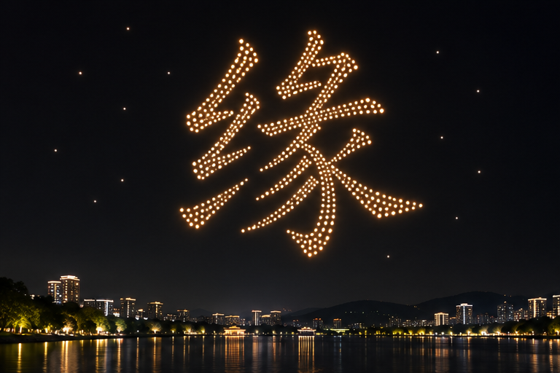
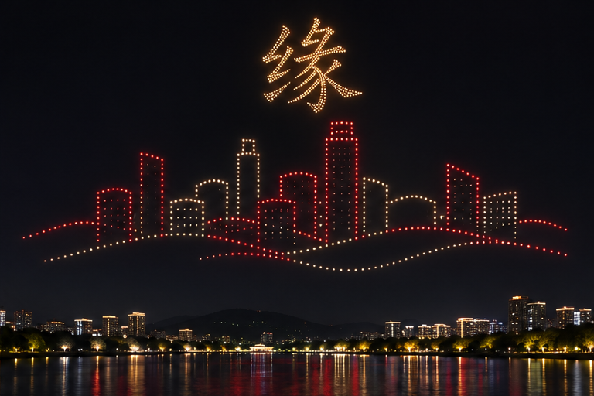
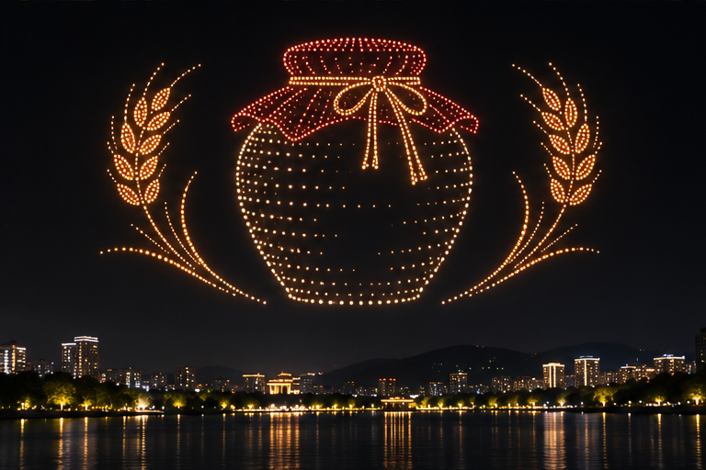
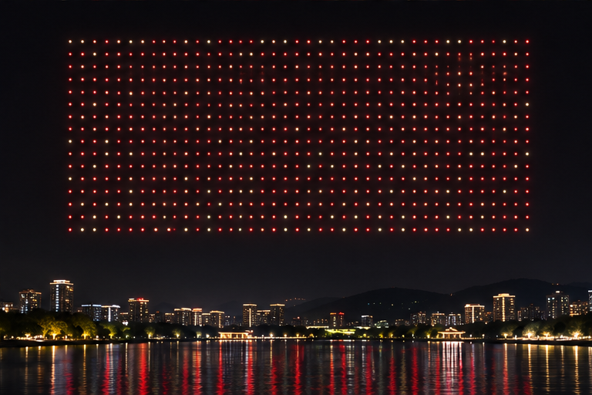
今世缘专属创意
CREATIVE CONCEPT
缘起星河·光耀今世
以“缘”为主线，将品牌文化、城市记忆与品质传承写进夜空。
01 缘起星河
02 缘结一城
03 匠心传承
04 缘耀今世
星光汇聚成金色“缘”字，
城市地标与“缘”字交融，
麦穗、酒坛与酿造意象，
今世缘品牌标识与主张
呈现相遇与美好。
连接今世缘与城市文化。
逐渐转化为代表性
在夜空完整呈现，
品牌产品造型。
形成视觉高潮。
今世有缘，相伴永远。
AI 初步概念示意，非实际演出及品牌Logo原稿。具体画面、品牌资产和演出时长待合作后深化。
今世缘无人机品牌整合营销合作提案
10
Notes:
初步创意以缘为主线，将品牌文化、城市记忆与品质传承写进夜空。缘起星河通过星光汇聚成巨大的金色缘字，呈现相遇与美好；缘结一城将城市地标与缘字交融，表达品牌与城市的文化连接。匠心传承以麦穗、酒坛与酿造意象转化为代表性品牌产品造型；缘耀今世以品牌标识与主张完整呈现，形成高潮，最后以“今世有缘，相伴永远”收束。图像是AI初步概念，非实际演出及品牌Logo原稿，具体画面、品牌资产和时长待合作后深化。

Slide 11
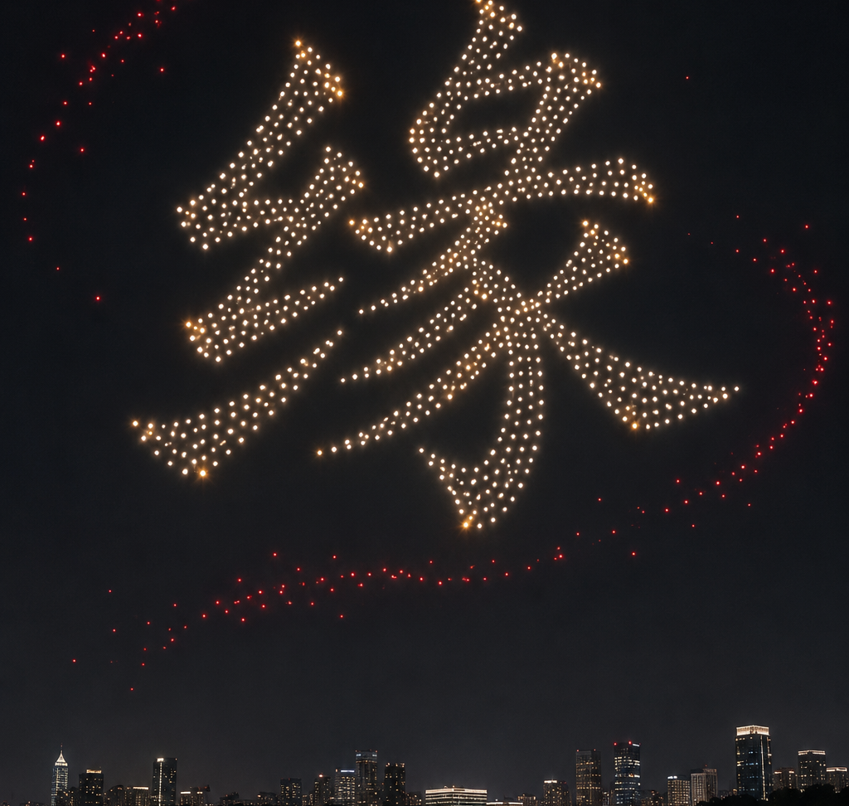
品牌记忆点
A BRAND STORY IN THE SKY
让今世缘拥有一支“天空中的品牌广告”
无人机编队与数字飞天屏结合，探索更丰富的品牌视觉表达。
巨型“缘”字
形成最容易识别、拍摄和分享的主题画面。
品牌酒瓶
让代表性产品轮廓在夜空中逐渐成形。
飞天屏动态广告
结合设备性能，呈现品牌动态视觉及广告语。
城市限定终幕
城市天际线与品牌标识同框，形成专属影像。
AI 创意示意，非实际演出画面
将品牌展示转化为观众愿意观看、拍摄和分享的城市夜空作品。
本页为概念设计，最终效果须以编队仿真、设备配置与场地审批为准。
今世缘无人机品牌整合营销合作提案
11
Notes:
无人机编队与数字飞天屏结合，探索更丰富的品牌视觉。巨型缘字形成便于识别、拍摄和分享的主题画面；品牌酒瓶让代表性产品轮廓逐渐成形；飞天屏动态广告结合设备性能呈现品牌动态视觉和广告语；城市限定终幕让城市天际线与品牌标识同框，形成专属影像。让观众愿意观看、拍摄和分享城市夜空作品。图片是概念示意，最终效果以编队仿真、设备配置及场地审批为准。

Slide 12
品牌传播价值
OFFLINE ATTENTION, ONLINE REACH
一场光影盛典，撬动线上线下双重传播
线下是观看现场，线上是传播现场。
规划情景，非项目承诺
线下观演
线上传播
普通城市品牌专场
百万级
千万级
1万—3万 人次
基础曝光情景
强化传播情景
大型节庆品牌活动
3万—5万 人次
官方发布、直播、达人内容与公众UGC
共同扩散，对应不同资源投入情景。
触达取决于投放、话题表现和平台数据，
实际容量须由场地、安保与审批条件测算。
曝光不能简单等同于真实独立受众。
城市现场曝光、线上话题扩散、品牌记忆与长期素材复用。
行业参照：重庆灯光秀累计观演超1100万人次、传播约110亿次，体现长期运营潜力，数据依据所提供大纲。
上述人数与曝光仅为规划情景，不是项目承诺或已经取得的效果。
今世缘无人机品牌整合营销合作提案
12
Notes:
线下是观看现场，线上是传播现场。普通城市品牌专场可按一万至三万人次、大型节庆活动可按三万至五万人次设置初步评估情景，实际容量须由场地、安保和审批条件测算。线上通过官方发布、直播、达人内容与公众UGC共同扩散，根据不同资源投入设置百万级基础曝光和千万级强化传播情景。触达取决于投放、话题表现与平台数据，曝光不能简单等同于真实独立受众。重庆累计观演超一千一百万人次、传播约一百一十亿次是大纲给出的长期运营参照，不能推导本项目效果。城市曝光、线上话题、品牌记忆与素材复用是预期价值；本页人数和曝光仅为规划情景，不是承诺或既有成果。

Slide 13
长期合作价值
JINSHIYUAN × CITY
从一次活动，延伸为“今世缘×城市”联合IP
一次演出创造关注，长期内容沉淀品牌。
合作愿景
城市品牌事件
今世缘
打造具有今世缘辨识度的城市光影盛典。
专属影像资产
× 城市
广告短片、城市版视频、现场精华与高清素材。
区域联动传播
联合IP
探索“今世缘×苏州／南京／淮安”等城市主题。
节庆主题延伸
七夕、中秋、春节及重要品牌节点的创意合作。
以一场演出沉淀一批内容，形成城市话题，延展为品牌IP，让今世缘融入城市文化与公众美好记忆。
今世缘无人机品牌整合营销合作提案
13
Notes:
一次演出创造关注，长期内容沉淀品牌。探索具有今世缘辨识度的城市光影盛典，形成广告短片、城市版视频、现场精华与高清素材。区域合作可探索“今世缘×苏州”“今世缘×南京”“今世缘×淮安”等主题，节庆合作围绕七夕、中秋、春节和重要品牌节点展开。以一场演出沉淀一批内容，形成城市话题并延展为品牌IP，让今世缘持续融入城市文化和公众美好记忆。这是合作愿景，不是已经签署的联合项目。

Slide 14
合作展望
A SHARED VISION
让世界看见今世缘
中航材锐达科技期待与今世缘共同打造城市级品牌光影盛典。
今世有缘
我们的合作价值
航空产业背景与资源协同
优质城市地标场景合作机会
相伴永远
大型无人机集群与飞天屏技术资源
面向今世缘的专属文化创意
从现场呈现到内容传播的整合运营
向城市联合IP延伸的长期合作空间
以低空科技为载体，以缘文化为核心，以城市夜空为舞台。
缘起星河·光耀今世
中航材锐达科技
AI 概念视觉
14
Notes:
中航材锐达科技期待与今世缘共同打造城市级品牌光影盛典。合作价值涵盖航空产业背景与资源协同、优质城市地标场景合作机会、大型无人机集群与飞天屏技术资源、面向今世缘的专属文化创意、从现场呈现到内容传播的整合运营，以及城市联合IP的长期合作空间。以低空科技为载体，以缘文化为核心，以城市夜空为舞台，让世界看见今世缘。缘起星河，光耀今世；今世有缘，相伴永远。背景为概念视觉。

